Slide 1
数据结构 第八讲
二叉搜索树
贾庆山
清华大学自动化系
2022年11月04日

Slide 2
二叉搜索树（教材实现）
模板类定义
template <typename T>
class BST : public BinTree<T> { //由BinTree派生BST模板类
protected:
BinNodePosi(T) _hot; //“命中”节点的父亲
public: //基本接口：以virtual修饰，强制要求所有派生类（BST变种）根据各自的规则对其重写
virtual BinNodePosi(T) & search ( const T& e ); //查找
virtual BinNodePosi(T) insert ( const T& e ); //插入
virtual bool remove ( const T& e ); //删除
};
BST类继承BinTree的同时，沿用二叉树节点类BinNode
注意_hot的使用：命中节点的父亲

Slide 3
二叉搜索树（教材实现）
搜索的实现
#define EQUAL(e, v) (!(v) || (e) == (v)->data)
template <typename T>
BinNodePosi(T) & BST<T>::search ( const T& e ) //在BST中查找关键码e
{ return searchIn ( _root, e, _hot = NULL ); } //返回目标节点位置的引用，以便后续插入、删除操作
template <typename T> static
BinNodePosi & searchIn(BinNodePosi & v, const T& e, BinNodePosi & hot) {
if (EQUAL(e, v)) return v;
hot = v;
while (1) {
BinNodePosi & c = (e < hot->data) ? hot->lc : hot->rc;
if (EQUAL(e, c)) return c;
hot = c;
}
}
v
v
返回时，返回值指向命中节点（或假想的通配哨兵），_hot指向其父亲（退化时为初始值NULL）
_hot
e
NULL

Slide 4
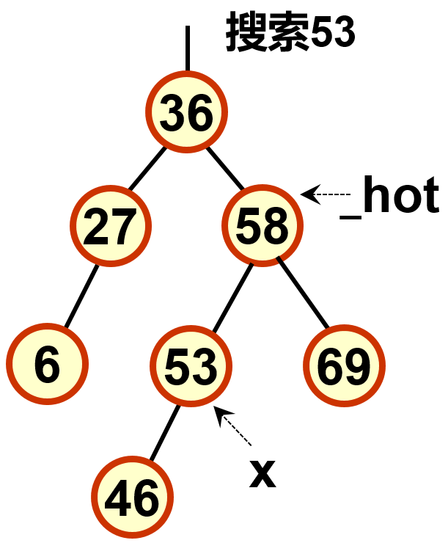
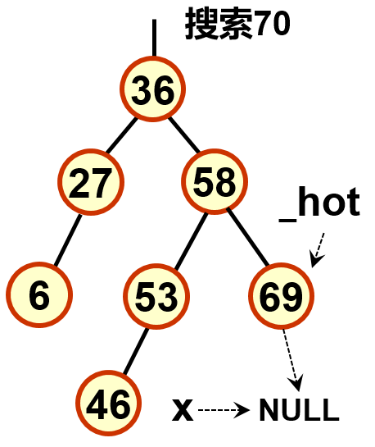
二叉搜索树（教材实现）
搜索的实现
#define EQUAL(e, v) (!(v) || (e) == (v)->data)
template <typename T>
BinNodePosi(T) & BST<T>::search ( const T& e ) //在BST中查找关键码e
{ return searchIn ( _root, e, _hot = NULL ); } //返回目标节点位置的引用，以便后续插入、删除操作
template <typename T> static
BinNodePosi & searchIn(BinNodePosi & v, const T& e, BinNodePosi & hot) {
if (EQUAL(e, v)) return v;
hot = v;
while (1) {
BinNodePosi & c = (e < hot->data) ? hot->lc : hot->rc;
if (EQUAL(e, c)) return c;
hot = c;
}
}
返回时，返回值指向命中节点（或假想的通配哨兵），_hot指向其父亲（退化时为初始值NULL）

Slide 5
二叉搜索树（教材实现）
插入的实现
template <typename T>
BinNodePosi(T) BST<T>::insert ( const T& e ) {
//将关键码e插入BST树中
BinNodePosi(T) & x = search ( e );
if ( x ) return x; // 目标存在则返回
//确认目标不存在（留意对_hot的设置）
x = new BinNode<T> ( e, _hot );
//创建新节点x：以e为关键码，以_hot为父
_size++; //更新全树规模
updateHeightAbove ( x ); //更新x及其历代祖先的高度
return x; //新插入的节点，必为叶子
} //无论e是否存在于原树中，返回时总有x->data == e
无论插入成功与否都会返回非空的节点位置，此节点所指向内容为目标关键码，复杂度O(h)

Slide 6
二叉搜索树（教材实现）
插入的实现
insert(40)
insert(55)
36
36
36
27
58
27
58
27
58
6
53
69
6
53
69
6
53
69
_hot
46
_hot
46
46
55
x
40
x
40
x-> parent = _hot;
_hot->lc = x ?
_hot->rc = x ?

Slide 7
二叉搜索树（教材实现）
删除的实现
template <typename T> bool BST<T>::remove ( const T& e ) {
BinNodePosi(T) & x = search ( e );
if ( !x ) return false;
removeAt ( x, _hot ); _size--; //实施删除,此时_hot为x父节点
updateHeightAbove ( _hot ); //更新_hot及其历代祖先的高度
return true;
} //删除成功与否，由返回值指示
复杂度O(h)

Slide 8
二叉搜索树（教材实现）
删除的实现 — 单分支或叶节点情况
template <typename T>
static BinNodePosi(T) removeAt (BinNodePosi(T) & x, BinNodePosi(T) & hot ) {
BinNodePosi(T) w = x; //实际被摘除的节点，初值同x
BinNodePosi(T) succ = NULL; //被删除节点接替者
if ( !HasLChild ( *x ) ) //若x的左子树为空
succ = x = x->rc; //直接将*x替换为其右子树
else if ( !HasRChild ( *x ) ) //若右子树为空
succ = x = x->lc;
else {…} //双分支部分代码
hot = w->parent; //记录实际被删除节点的父亲
if ( succ ) succ->parent = hot;
//并将被删除节点的接替者与hot相联
release ( w->data );
release ( w );
return succ; //释放被摘除节点，返回接替者
}
remove(69)
36
_hot
27
58
x
w
6
69
64
53
69
x
40
64
46
succ
_hot->rc = x ?

Slide 9
二叉搜索树（教材实现）
删除的实现 — 双分支情况
template <typename T>
static BinNodePosi(T) removeAt (BinNodePosi(T)& x, BinNodePosi(T) & hot ) {
BinNodePosi(T) w = x; //实际被摘除的节点，初值同x
BinNodePosi(T) succ = NULL; //被删除节点接替者
if ( !HasLChild ( *x ) ) //单分支部分代码
else { //左右子树均存在，
w = w->succ(); //在右子树中找到*x的直接后继*w
swap ( x->data, w->data ); //交换*x和*w数据
BinNodePosi(T) u = w->parent;
((u == x) ? u->rc : u->lc) = succ = w->rc;
//在右子树中找到*x的直接后继*w
}
hot = w->parent; //记录实际被删除节点的父亲
if ( succ ) succ->parent = hot;
release ( w->data );
release ( w );
return succ; //释放被摘除节点，返回接替者
}
remove(36)
w
36
36
40
27
58
u
6
69
64
53
64
_hot
40
36
w
46
succ

Slide 10
二叉搜索树（教材实现）
节点的直接后继
62
template <typename T> BinNodePosi(T) BinNode<T>::succ() { //定位节点v直接后继
BinNodePosi(T) s = this; //记录后继的临时变量
if ( rc ) {
//若有右孩子，则直接后继必在右子树中，具体地就是
s = rc; //右子树中
while ( HasLChild ( *s ) )
s = s->lc; //最靠左（最小）的节点
}
else {
//否则，直接后继应是“将当前节点包含于其左子树中的最低祖先”，具体地就是
while ( IsRChild ( *s ) )
s = s->parent;
//逆向地沿右向分支不断朝左上方移动
s = s->parent;
//最后再朝右上方移动一步，即抵达直接后继（如果存在）
}
return s;
}
58
88
47
98
35
51
99
29
37
49
56
36
50
56的直接后继为58，因58为祖先中，56位于其左子树，并且是最低的祖先

Slide 11
回顾：算法复杂度
查找、插入、删除复杂度分析
二分查找下复杂度为O(logn)
二叉 搜索树
数据结构 | 无序向量 | 无序列表 | 有序向量 | 有序列表
search(x)
insert(x)
remove(x)
O(logn)
二分查找
O(n)
O(n)
O(n)
O(logn)
O(1)
末端插入
O(1)
末端插入
O(n)
查找|移位
O(n)
查找
O(logn)
O(n)
查找|移位
O(n)
查找
O(n)
查找|移位
O(n)
查找
O(logn)
可否改进有序向量查找的结构，避免移位操作？
利用二叉搜索树（保持平衡性），
可实现平均复杂度为O(logn)的搜索、插入、删除

Slide 12
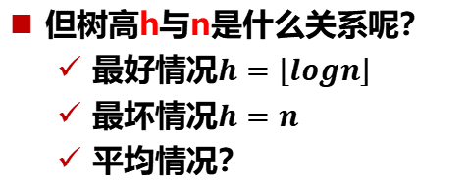
树高与性能
二叉搜索树的搜索（查找）、插入、删除复杂度皆为O(h)
从一维空间拓展至二维空间，动态插入删除无需移位
9
5
14
二叉搜索树
1
7
11
17
0
3
6
8
10
13
15
18
4
从左往右保持有序性
但树高h与n是什么关系呢？
最好情况$h=\left\lfloor logn\right\rfloor$
最坏情况$h=n$
平均情况？
1
4
2
3
2
6
4
1
3
5
7
5
6
7

Slide 13
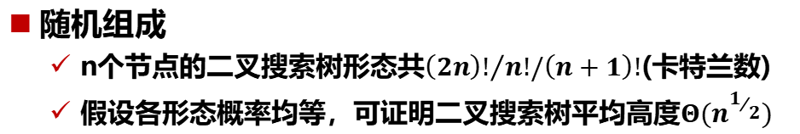
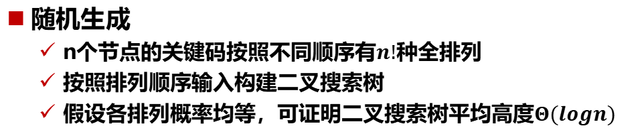
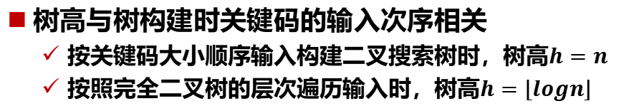
树高与性能
树高与树构建时关键码的输入次序相关
按关键码大小顺序输入构建二叉搜索树时，树高$h=n$
按照完全二叉树的层次遍历输入时，树高$h=\left\lfloor logn\right\rfloor$
随机生成
n个节点的关键码按照不同顺序有$n!$种全排列
按照排列顺序输入构建二叉搜索树
假设各排列概率均等，可证明二叉搜索树平均高度$Θ(logn)$
随机组成
n个节点的二叉搜索树形态共${\left(2n\right)!}/{n!/\left(n+1\right)!}$(卡特兰数)
假设各形态概率均等，可证明二叉搜索树平均高度$Θ(n^{1/2})$

Slide 14
理想平衡与适度平衡
1
3
1
3
2
2
2
3
1
1
3
3
1
2
2
输入{2,1,3}
输入{1,2,3}
输入{3,2,1}
输入{1,3,2}
输入{3,1,2}
输入{2,3,1}
二叉搜索树
理想平衡二叉搜索树
完全二叉搜索树
满二叉搜索树
（树高恰好为O(logn))
平衡二叉搜索树 AVL树、伸展树、红黑树、kd树 （渐进不超O(logn))

Slide 15
平衡二叉搜索树
平衡二叉搜索树
Balanced Binary Searching Tree, BBST
也叫平衡二叉树, 每个节点左子树和右子树高度差小于等于1
平衡因子
左右子树高度差，balFac(v)=height(lc(v))-height(rc(v))
-3
A
0
-2
C
B
-1
-1
非平衡二叉树
0
A
D
平衡二叉树
C
0
0
0
0
D
E
B
E
Notes:
上图中节点旁边的数字表示左子树高度-右子树高度

Slide 16
等价变换与局部调整
等价：两棵二叉搜索树的中序遍历序列相同，则称它们彼此等价
输入序列：
9
5
11
8
10
19
13
16
输入序列：
9
5
11
8
10
16
13
19
9
9
5
11
5
11
8
10
19
8
10
16
13
13
19
16
中序遍历：
中序遍历：
5
8
9
10
11
13
16
19
5
8
9
10
11
13
16
19
上下可变，左右不乱
如何动态调整保持好身材，实现平衡二叉？
身材差：倾斜的高廋身材
身材好：矮胖的身材

Slide 17
等价变换与局部调整
局部调整：使二叉搜索树在动态增减过程中保持适度平衡（调整为等价的平衡二叉搜索树）
zig(v)
zag(v)
v
c
v
c
c
Z
X
v
X
c
v
Z
X
Y
Y
Z
Y
Z
X
Y
X c Y v Z
X c Y v Z
X v Y c Z
X v Y c Z

Slide 18
等价变换与局部调整
局部调整：使二叉搜索树在动态增减过程中保持适度平衡（调整为等价的平衡二叉搜索树）
zig(v)
zag(v)
v
c
v
c
c
Z
X
v
X
c
v
Z
X
Y
Y
Z
Y
Z
X
Y
X c Y v Z
X c Y v Z
X v Y c Z
X v Y c Z
上下可变，左右不乱
经过单次动态修改操作后，至多只有O(logn)处局部不再满足平衡条件
可在O(logn)时间内，使这O(logn)处局部（以至全树）重新满足条件

Slide 19
AVL树
失衡与重平衡
在每插入一个节点或删除一个节点时，检查平衡性，找到插入删除导致的最小失衡子树，并进行局部调整保持平衡
-1
-1
-2
G
Remove(Y)
G
Insert(M)
G
E
1
R
2
E
1
R
1
1
2
E
R
0
1
0
1
0
0
2
0
B
N
B
N
Y
B
N
Y
K
0
K
0
-1
K
0
M
Notes:
Adelson-Velskii, Landis

Slide 20
平衡化旋转（1）
需从变动位置沿通向根的路径回溯，检查各结点的平衡因子,获得首次发生不平衡的节点g
-1
-1
-2
G
Remove(Y)
G
Insert(M)
G
g
1
E
1
R
E
1
R
E
1
R
2
0
1
0
1
0
0
g
B
N
B
N
Y
B
N
Y
0
K
0
K
0
-1
K
0
M

Slide 21
平衡化旋转（1）
沿刚才回溯的路径取直接下两层的节点（最小失衡节点高度必大于等于2）
最小失衡子树根节点记为”g”（grandparent）
其下层节点记为”p”(parent)
孙子节点记为”v”(对插入来说为插入节点)
如何确定p和v？
规律：p为g孩子中高度更高者，
v为p孩子中高度更高者
Notes:
平衡要求左右子树高度差的绝对值在1之内，所以如果失衡，那么最小失衡节点的左右子树的高度差的绝对值>=2，所以其高度必大于等于2.基本思想是通过旋转，让某个子树的高度下降，那么让最高的子树的高度下降，可以缓解当前节点的平衡因子的绝对值。同时也说明了，用左右旋转的目标是让当前节点的平衡因子更接近0，而不是反过来。

Slide 22
平衡化旋转（2）
规律：找到失衡节点g后如何确定p和v？
p为g孩子中高度更高者，v为p孩子中高度更高者
20
20
g
g
插入60
p
10
40
10
40
T₀
p
T₁
v
v
30
50
30
50
T₂
T₃
40
60
20
50
10
30
60

Slide 23
平衡化旋转（3）
平衡化旋转分类（四种情况）
左单旋(zag旋转，逆时针旋转)
右单旋(zig旋转 ，顺时针旋转)
先左后右双旋(zagzig旋转）
先右后左双旋(zigzag旋转）
三个结点处于一条直线
三个结点处于一条折线
zig(v)
zag(v)
zag(v)
zig(v)
2
g
g
g
g
1
1
左单旋
p
p
右单旋
p
zag(v)
p
zig(v)
v
v
v
v
Notes:
为何不考虑zigzig或者zagzag呢？因为，zigzig和zagzag不能缓解最高节点前后的失衡。

Slide 24
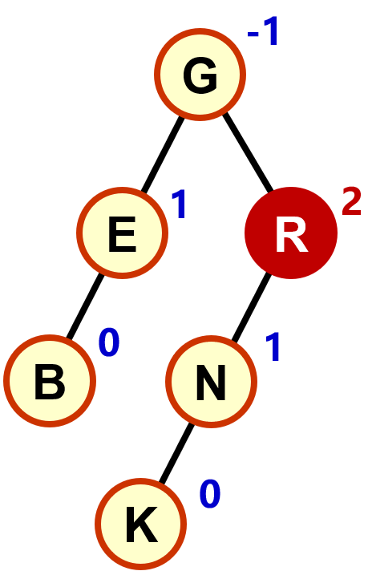
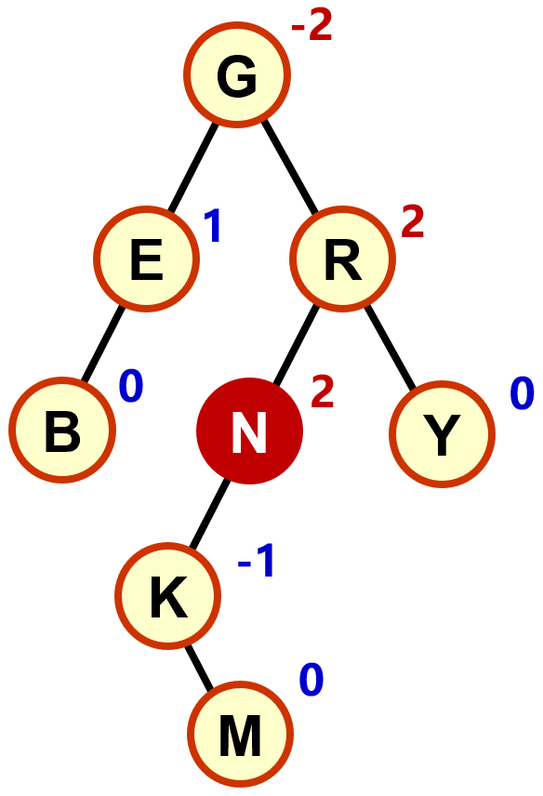
平衡化旋转（3）
2
zig(v)
g
g
1
p
p
v
v
右单旋转
(zig旋转)
左右双旋转
(zagzig旋转)
“旋转”只是称呼，实际进行的是节点位置的交换和拓扑的改变

Slide 25
平衡化旋转（4）
b
b
zig(v)
zag(v)
g
g
g
g
a
a
p
p
p
p
v
v
v
v
g
g
g
g
p
T₃
T₀
p
p
T₃
T₀
p
v
T₂
T₁
v
T₀
v
v
T₃
T₀
T₁
T₂
T₃
T₁
T₂
T₁
T₂
右单旋转
(zig旋转)
左单旋转
(zag旋转)
左右双旋转
(zagzig旋转)
右左双旋转
(zigzag旋转)

Slide 26
平衡化旋转（5）
g
g
g
g
p
T₃
T₀
p
p
T₃
T₀
p
v
T₂
T₁
v
T₀
v
v
T₃
T₀
T₁
T₂
T₃
T₁
T₂
T₁
T₂
单步调整完成
单步调整完成
第一步
调整
第一步
调整
g
g
p
p
v
T₃
T₀
v
v
g
g
v
p
T₂
p
T₁
T₀
T₁
T₂
T₃
T₀
T₁
T₂
T₃
T₀
T₁
T₂
T₃

Slide 27
平衡化旋转（6）
g
g
g
g
p
T₃
T₀
p
p
T₃
T₀
p
v
T₂
T₁
v
T₀
v
v
T₃
T₀
T₁
T₂
T₃
T₁
T₂
T₁
T₂
单步调整完成
单步调整完成
第二步
调整
第二步
调整
p
p
v
v
v
g
g
v
p
g
g
p
T₀
T₁
T₂
T₃
T₀
T₁
T₂
T₃
T₀
T₁
T₂
T₃
T₀
T₁
T₂
T₃

Slide 28
平衡化旋转核心操作
核心操作：左单旋与右单旋
ptr
zig(v)
subR
ptr
subR
v
ptr
v
ptr
c
v
c
c
c
X
v
Z
Z
Z
X
Y
X
Y
X
Y
Y
Z
void RotateR(Node *& ptr) {//左子树比右子树高, 旋转后新根在ptr
Node *subR = ptr;//要右旋转的结点
ptr = subR->left;
subR->left = ptr->right;//转移ptr右边负载
ptr->right = subR;//ptr成为新根
ptr->bf = subR->bf = 0; // 修改v和c的平衡因子
};
左单旋操作完全对称，同理可进行

Slide 29
平衡化旋转核心操作
双旋情况：两次不同方向的核心操作
b
a
g
g
v
p
T₃
v
T₃
p
g
T₀
v
p
T₂
T₀
T₁
T₂
T₃
T₁
T₂
T₀
T₁
代码实现繁琐，容易出错！
左右双旋转
(zagzig旋转)
先对p进行左单旋操作，再对g进行右单旋操作
试按照顺序插入{30,20,10,40,50,60,70,100,90,80,65,63,25}
动态插入可视化：https://www.cs.usfca.edu/~galles/visualization/Algorithms.html

Slide 30
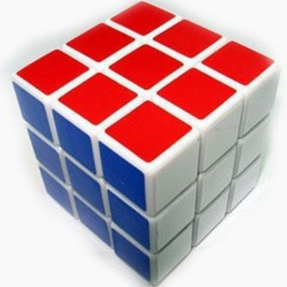
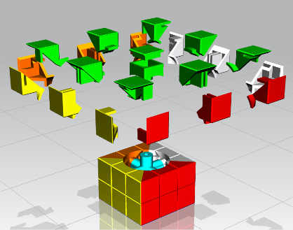
3+4 组装
统一重平衡算法：四类情况最后都得到如下结果
b
a
c
T₀
T₁
T₂
T₃
旋转变换
繁琐，需记规则
直接拆分组装
中序遍历为：T₀,a,T₁,b,T₂,c,T₃
确定g,p,v节点与a,b,c的对应关系；
参看本PPT “平衡化旋转（5）”可实现

Slide 31
3+4 组装
统一重平衡算法实现
template <typename T> BinNodePosi(T) BST<T>::connect34 (
BinNodePosi(T) a, BinNodePosi(T) b, BinNodePosi(T) c,
BinNodePosi(T) T0, BinNodePosi(T) T1, BinNodePosi(T) T2, BinNodePosi(T) T3
) { // 在确定a,b,c节点及四棵子树情况下组装重构平衡子树
a->lc = T0; if ( T0 ) T0->parent = a;
a->rc = T1; if ( T1 ) T1->parent = a;
updateHeight ( a ); // 组装左子树并更新高度
c->lc = T2; if ( T2 ) T2->parent = c;
c->rc = T3; if ( T3 ) T3->parent = c;
updateHeight ( c ); // 组装右子树并更新高度
b->lc = a; a->parent = b;
b->rc = c; c->parent = b;
updateHeight ( b ); // 组装子树根节点
return b; //返回该子树新的根节点
}
b
a
c
T₀
T₁
T₂
T₃

Slide 32
3+4 组装
统一重平衡算法实现
template <typename T> BinNodePosi(T)
BST<T>::rotateAt ( BinNodePosi(T) v ) { //v为非空孙辈节点
BinNodePosi(T) p = v->parent;
BinNodePosi(T) g = p->parent; //视v、p和g相对位置分四种情况
if ( IsLChild ( *p ) ) /* zig */
if ( IsLChild ( *v ) ) { /* zig-zig */
p->parent = g->parent; //向上联接
return connect34 (v, p, g, v->lc, v->rc, p->rc, g->rc);
}
else { /* zig-zag */
v->parent = g->parent; //向上联接
return connect34 (p, v, g, p->lc, v->lc, v->rc, g->rc);
}
else /* zag */
… … … …
}

Slide 33
插 入
确定失衡点集
新插入点x后，非平衡子树UT(x)都是x的祖先，高度不低于x的祖父
从x或x的父亲回溯，到达首个非平衡节点，记为g（祖父）
p和v的高度必然大于等于其兄弟节点，因此可通过tallerChild找到孩子中高度大的作为p(父亲)和v
-2
G
E
1
R
2
0
2
0
B
N
Y
K
-1
0
#define tallerChild(x) ( \
stature((x)->lc)>stature((x)->rc) ? (x)->lc : (/*左高*/ \
stature((x)->lc)<stature((x)->rc) ? (x)->rc : (/*右高*/ \
IsLChild(*(x)) ? (x)->lc : (x)->rc
/*等高：与父亲x同侧者（zIg-zIg或zAg-zAg）优先*/ \
) \
) \
)
M
M为新插入节点

Slide 34
插 入
插入实现
template <typename T> BinNodePosi(T) AVL<T>::insert ( const T& e ) {
BinNodePosi(T) & x = search ( e ); if ( x ) return x; //确认目标节点不存在
BinNodePosi(T) xx = x = new BinNode<T> ( e, _hot ); _size++; //插入新节点x
// 此时，x的父亲_hot若增高，则其祖父有可能失衡
for ( BinNodePosi(T) g = _hot; g; g = g->parent ) {
//从x之父出发向上，逐层检查各代祖先g
if ( !AvlBalanced ( *g ) ) { //发现g失衡
FromParentTo ( *g ) = rotateAt (tallerChild(tallerChild(g)));
//3+4组装重新接入原树，FromParentTo(*g)获得g的父亲节点到g的指针
break; //g复衡后，局部子树高度必然复原；其祖先亦必如此，故调整随即结束
} else //否则（g依然平衡），只需简单地
updateHeight ( g ); //更新其高度（注意：即便g未失衡，高度亦可能增加）
} //至多只需一次调整；若果真做过调整，则全树高度必然复原
return xx; //返回新节点位置
} //无论e是否存在于原树中，总有AVL::insert(e)->data == e
复杂度分析: O(logn)搜索，最多O(logn)回溯，调整次数最多2次，故总体O(logn)

Slide 35
删 除
节点删除实例
1
M
-1
-1
E
P
-1
-1
1
1
C
J
N
R
1
0
1
0
0
1
-1
B
D
H
K
O
Q
T
0
1
0
0
0
A
G
I
L
S
0
F
树的初始状态

Slide 36
删 除
节点删除实例
1
M
-1
-1
E
P
O
-1
-1
1
1
C
J
N
R
1
0
1
0
0
1
-1
B
D
H
K
O
Q
T
0
1
0
0
0
A
G
I
L
S
0
F
删除节点P，用P的中序直接前驱O替代，进而删除O

Slide 37
删 除
节点删除实例
1
M
-1
-2
E
P
O
0
-1
1
1
C
J
N
R
1
0
1
0
1
-1
B
D
H
K
Q
T
0
1
0
0
0
A
G
I
L
S
0
F
O节点最小失衡子树根，R为其最大高度孩子，
T为R的最大高度孩子，QRT构成做单旋转

Slide 38
删 除
节点删除实例
g
2
M
-1
0
E
P
p
R
0
1
1
1
C
J
v
O
T
1
0
1
0
0
0
-1
B
D
H
K
N
Q
S
0
1
0
0
T₃
A
G
I
L
T₂
T₀
0
F
调整后M的右子树高度减少1，与左子树高度差变为2，需要继续调整节点M
T₁

Slide 39
删 除
节点删除实例
0
2
M
J
-1
0
-1
0
M
P
E
R
0
1
1
1
C
J
O
T
1
0
1
0
0
0
-1
B
D
H
K
N
Q
S
0
1
0
0
T₃
A
G
I
L
T₂
T₀
0
F
T₁

Slide 40
删 除
节点删除的特性
删除点的父节点可能出现非平衡情况
由于删除后的调整导致最小非平衡子树根节点的高度降低1，因而可能会在更高的父节点产生新的不衡
在某子树调整完后，需要迭代地从下往上检查该子树的祖先，如发现新的非平衡子树，则迭代调整

Slide 41
删 除
删除实现
template <typename T> bool AVL<T>::remove ( const T& e ) {
BinNodePosi(T) & x = search ( e ); if ( !x ) return false; //确认目标存在
removeAt ( x, _hot ); _size--;
//先按BST规则删除之（此后，原节点之父_hot及其祖先均可能失衡）
for ( BinNodePosi(T) g = _hot; g; g = g->parent ) {
//从_hot出发向上，逐层检查各代祖先g
if ( !AvlBalanced ( *g ) ) //一旦发现g失衡
g = FromParentTo (*g)=rotateAt(tallerChild(tallerChild(g))); //原父亲
updateHeight ( g ); //并更新其高度（注意：即便g未失衡，高度亦可能降低）
} //可能需做Omega(logn)次调整——无论是否做过调整，全树高度均可能降低
return true; //删除成功
} //若目标节点存在且被删除，返回true；否则返回false
复杂度分析 : 重平衡节点都是x的祖先，因此最多O(logn)次重平衡，总体复杂度O(logn)
template <typename T> BinNodePosi(T) AVL<T>::insert ( const T& e ) {
BinNodePosi(T) & x = search ( e ); if ( x ) return x; //确认目标节点不存在
BinNodePosi(T) xx = x = new BinNode<T> ( e, _hot ); _size++; //插入新节点x
// 此时，x的父亲_hot若增高，则其祖父有可能失衡
for ( BinNodePosi(T) g = _hot; g; g = g->parent ) {
//从x之父出发向上，逐层检查各代祖先g
if ( !AvlBalanced ( *g ) ) { //发现g失衡
FromParentTo ( *g ) = rotateAt (tallerChild(tallerChild(g)));
//3+4组装重新接入原树，FromParentTo(*g)获得g的父亲节点到g的指针
break; //g复衡后，局部子树高度必然复原；其祖先亦必如此，故调整随即结束
} else //否则（g依然平衡），只需简单地
updateHeight ( g ); //更新其高度（注意：即便g未失衡，高度亦可能增加）
} //至多只需一次调整；若果真做过调整，则全树高度必然复原
return xx; //返回新节点位置
} //无论e是否存在于原树中，总有AVL::insert(e)->data == e

Slide 42



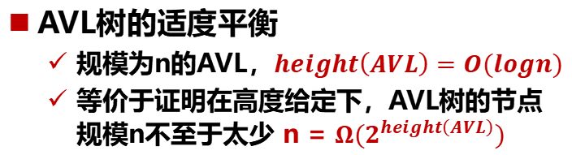
AVL树
AVL树
最基本BBST，G.M.Adelson-Velskii和E.M.Landis于1962年发明
平衡因子受限的二叉搜索树（各节点balFac绝对值不超过1）
AVL树的适度平衡
规模为n的AVL，$height\left(AVL\right)=O(logn)$
等价于证明在高度给定下，AVL树的节点规模n不至于太少 n = $Ω(2^{height\left(AVL\right)})$
r
r_{L}
r_{R}
S_{h-1}
S_{h-2}
1
归纳法证明：
$$\left|S\right|=\left|S_{L}\right|+\left|S_{R}\right|+1$$
$$\left|S(h)\right|=\left|S(h−1)\right|+\left|S(h−2)\right|+1$$
$$\left|S\right|=1+fib\left(h+2\right)−1+fib\left(h+1\right)−1$$
$=fib\left(h+3\right)−1$
边界条件：h=0时， |S(0)|=fib(3)-1=2-1=1;
h=1时， |S(1)|=fib(4)-1=3-1=2
T(n) = $Ο$( )

Slide 43
数据结构 第九讲
KD树
贾庆山
清华大学自动化系
2022年11月04日

Slide 44
计算机科学中的各种树
计算机科学中的树
二叉树 | 二叉搜索树(BST)、笛卡尔树、MVP树、Top tree、T树
自平衡二叉搜索树 | AA树、AVL树、左倾红黑树(LLRB tree)、红黑树(Red-black tree)、替罪羊树(Scapegoat tree)、伸展树(Splay tree)、树堆 (Treap)
B树 | B+树、B*树、Bx树、UB树、2-3树、2-3-4树、(a,b)-树、Dancing tree、H树
Trie | 后缀树(Suffix tree)、基数树(Radix tree)、三叉查找树(Ternary search tree)、X-快速前缀树(X-fast trie)、Y-快速前缀树(Y-fast trie)
二叉空间分割(BSP)树 | 四叉树(Quadtree)、八叉树(Octree)、kd-树、隐式KD树(implicit kd-tree)、VP树
非二叉树 | 指数树(Exponential tree)、融合树(Fusion tree)、区间树(Interval tree)、PQ树、Range tree、SPQR树、Van Emde Boas tree
空间数据 分割树 | R树(R-tree)、R*树、R+树、X树、M树、线段树(Segment tree)、希尔伯特R树(Hilbert R-tree)、优先R树(Priority R-tree)
其他树 | 堆(Heap)、散列日历(Hash calendar)、散列树(Hash tree)、Finger tree、Order statistic tree、Metric tree、Cover tree、BK树、Doubly chained tree、iDistance、Link-cut tree、Fenwick tree

Slide 45
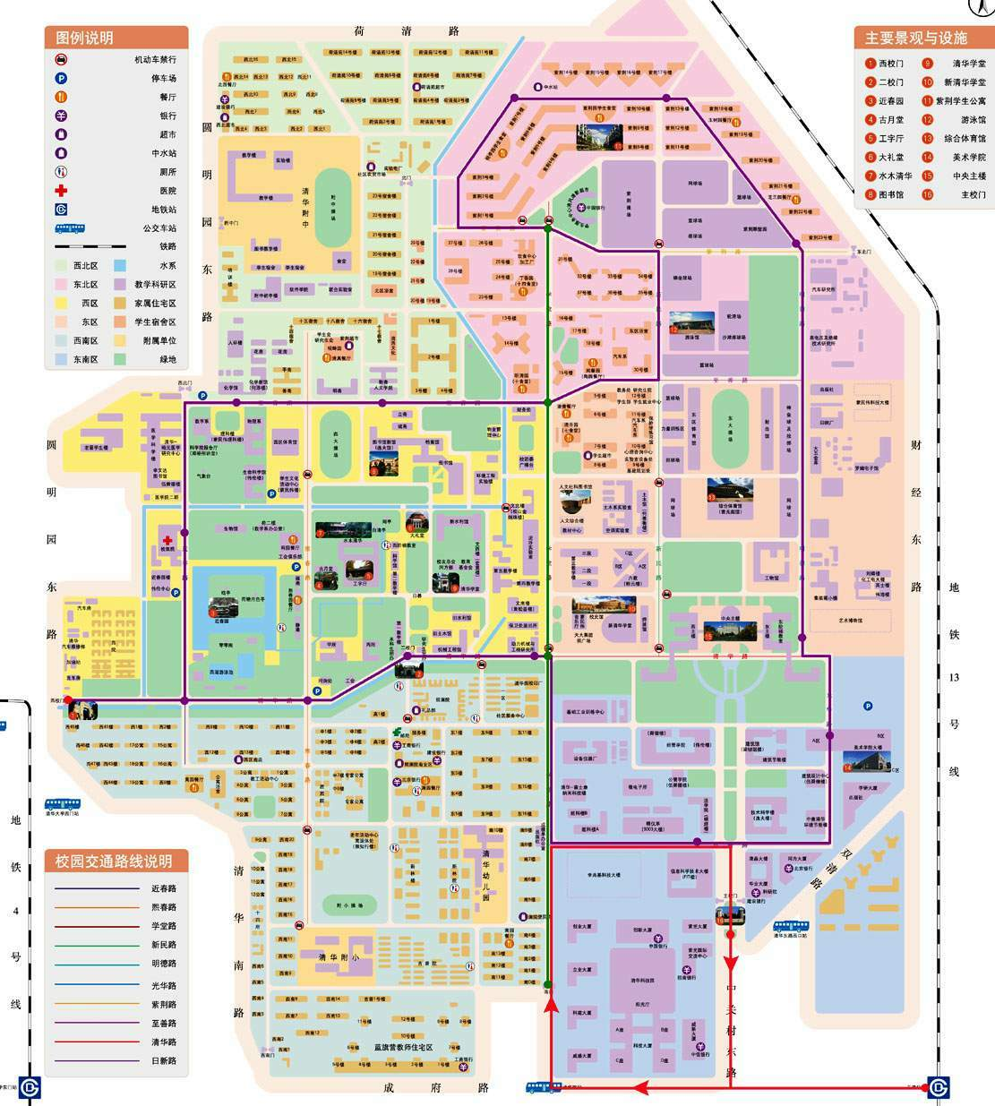
kd-tree
kd-tree：一种平衡二叉树、一种二叉空间分割树(BSP)、 一种高维几何搜索的数据结构（J.L.Bentley 1975年发明）
目的：范围查询
找出身高在[a,b]区间，年龄在[c,d]区间，工资在[e,f]区间的员工
工资
年龄
距离15号楼150米以内有哪些食堂
？
d
f
距离中央主楼最近的食堂是哪个？
e
c
身高
a
b
高维数据的两类查找问题：
1）与某个点最近的r个点；2）在某个范围区间内的所有点

Slide 46
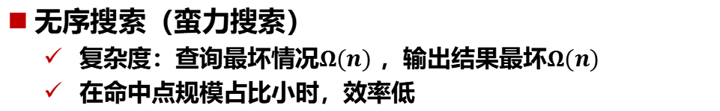
一维范围查询
x₁
查询范围[x₁,x₂]
x₂
0
1
…
…
n-1
无序搜索（蛮力搜索）
复杂度：查询最坏情况$Ω(n)$ ，输出结果最坏$Ω(n)$
在命中点规模占比小时，效率低
有序向量搜索
花费O(nlogn)组织有序向量
先花O(logn)时间找到不大于x₂的最大点，然后依次向左遍历，整体复杂度O(r+logn)，r为命中点数目
多次查询、命中占比小时效率高
复杂度与目标规模有关，为输出敏感算法

Slide 47
一维范围查询
平衡二叉搜索树
O(nlogn)时间组织以下平衡二叉搜索树
内部节点为其左子树的最大值
关键码可重复，要求查找终止于叶子节点
每个节点处只需做一次比较
15
31
15
7
24
3
12
20
27
0
4
9
14
17
22
25
29
0
3
4
7
9
12
14
15
17
20
22
24
25
27
29
31

Slide 48
一维范围查询
查询算法
假设查询范围[1,23]
第一步：分别查找区间的两端节点1和23，获得两条路径
第二步：找到两条路径的最低共同祖先 LCA(3,24)=15
1
23
15
15
7
24
3
12
20
27
0
4
9
14
17
22
25
29
0
3
4
7
9
12
14
15
17
20
22
24
25
27
29
31

Slide 49
一维范围查询
查询算法
假设查询范围[1,23]
第一步：分别查找区间的两端节点1和23，获得两条路径
第二步：找到两条路径的最低共同祖先 LCA(3,24)=15
第三步：从LCA开始重走两条路径，左边路径对所有左转过程，遍历输出对应的右子树；右边路径对所有右转过程，遍历输出对应的左子树
输出：
9,12,14,15,
4,7,
3,
17,20,
22
1
23
15
15
7
24
3
12
20
27
0
4
9
14
17
22
25
29
0
3
4
7
9
12
14
15
17
20
22
24
25
27
29
31

Slide 50
一维范围查询
查询算法复杂度分析
假设查询范围[1,23]
第一步：两条路径查找各自不会超过log(n)
第二步：不超过log(n)，可结合步骤1
第三步：重走不超过log(n)，输出复杂度取决于命中数量r
复杂度： O(r+logn)
输出：
9,12,14,15,
4,7,
3,
17,20,
22
如何推广到二维及高维范围查询？
能否建两棵树？
15
15
7
24
3
12
20
27
0
4
9
14
17
22
25
29
0
3
4
7
9
12
14
15
17
20
22
24
25
27
29
31
1
23

Slide 51
二维范围查询
二维查找范围描述为$R=[x_{1},x_{2}]×[y_{1},y_{2}]$
salary
y₂
c
g
b
i
f
a
e
y₁
d
h
x₁
x₂
age
有序向量的二分查找对该问题无能为力

Slide 52
2d-树
2d-树的构造
核心思想：每次选取一个维度进行划分
点深度为偶（奇）时，则沿垂直（水平）方向切分
如何保证每次划分尽量居中？
每次切分都在中位点（对应坐标居中点），保证全树不高于O(logn)

Slide 53
2d-树
2d-树的实现
TreeNode* m_pRoot
struct Coordinate{
double m_coor[2]; // 点的坐标
}
m_data
m_coor
m_dimension
struct PointStruct : public Coordinate{
char m_data;
// 点数据的类型
}
m_pLeft
m_pRight
m_data
m_coor
m_data
m_coor
struct TreeNode : public PointStruct{
int m_dimesion;
// 0为x方向划分，1为y方向划分
TreeNode* m_pLeftChild; // 左孩子
TreeNode* m_pRightChild; // 右孩子
}
m_dimension
m_dimension
m_pLeft
m_pRight
m_pLeft
m_pRight
struct KdTree{
TreeNode* m_pRoot;
}
struct RecArea{
// 存放矩形区域左下和右上坐标
Coordinate m_minCoor;
Coordinate m_maxCoor;
}

Slide 54
2d-树
2d-树构造实现
TreeNode* KdTree::buildTree(std::vector<PointStruct>& pList, int d)
{ // 在深度为d的层次，构造一棵对应于（子）集合pointList（pL)的(子）2d-树
if (pList.empty()) return NULL;
int dimension = d % 2; // 确定划分方向
PointStruct medianP = findMedialPoint(dimension, pList);
// 确定中位点
std::vector<PointStruct> pListLeft, pListRight; // 左右子树的点集
for (int i = 0; i < pList.size(); i++)
if (medianP.isBigger(dimension, pList[i])) //点的dimension轴坐标小于中位点
pListLeft.push_back(pList[i]); // 归入左子树
else if (medianP.isSmaller(dimension, pList[i])) // 轴坐标小于中位点
pListRight.push_back(pList[i]); // 归入右子树
else if (! medianP.isEqual(pList[i])) // 多个点落在中位线的情况
pListRight.push_back(pList[i]); // 除了中位点外其它归入右子树
TreeNode* pTreeNode = new TreeNode(mediaP); //创建子树根,复制节点数据为mediaP
pTreeNode->m_pLeft = buildTree(pListLeft, d + 1); // 深度d+1构建左子树
pTreeNode->m_pRight = buildTree(pListRight, d + 1); // 深度d+1构建右子树
pTreeNode->m_dimesion = dimension; // 设置节点的分割轴方向
return pTreeNode;
}
Notes:
TreeNode* pTreeNode = new TreeNode (medianP); // right?

Slide 55
2d-树
2d-树构造实例（示例代码方法）
A
A
D
D
F
F
C
C
B
B
E
E
G
G
|
—
C
—
|
B
|
F
|
|
NULL
G
NULL
NULL
A
NULL
NULL
E
NULL
NULL
D
NULL

Slide 56
2d-树
2d-树的范围查询（代码方法）
给定目标搜索区域R与节点矩形区域v
判断R是否与节点所对应的元素形成的分割线(无限长)是否相交
若不相交，则可对应减枝相应的左子树或右子树
若相交，则根据相交线划分R为R₁和R₂，递归进入左右子树判断，并判断该节点元素是否在R内（若是则输出）
I
A
D
F
减枝！
F
C
C
H
R
减枝！
H
B
J
减枝！
E
G

Slide 57

2d-树
2d-树的范围查询（代码方法）
I
A
D
F
减枝！
F
C
H
R
减枝！
H
B
J
减枝！
E
G
|
—
H
—
|
B
D
|
|
|
|
G
C
E
NULL
I
—
NULL
—
NULL
NULL
NULL
—
—
NULL
—
J
A
F
NULL
NULL
NULL
NULL
NULL
NULL

Slide 58
2d-树
2d-树的范围查询（代码方法）
减枝！
I
A
D
F
F
R
C
减枝！
H
H
B
J
E
减枝！
G

